Slide 1


CHÀO MỪNG QUÝ THẦY CÔ VÀ CÁC EM ĐẾN VỚI TIẾT HỌC CỦA CHÚNG TA NGÀY HÔM NAY

Slide 2


THIẾT BỊ DẠY HỌC VÀ HỌC LIỆU
1. Giáo viên: SGK, thước thẳng, phấn màu.
2. Học sinh: Đồ dùng học tập, SGK – SBT

Slide 3

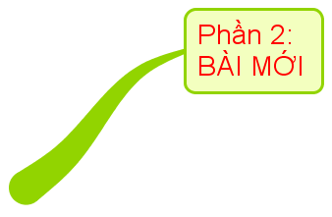




NOTES
Phần 1: KHỞI ĐỘNG
Phần 2:
HÌNH THÀNH KIẾN THỨC
Phần 4:
VẬN DỤNG, TÌM TÒI
Phần 3:
LUYỆN TẬP

Slide 4


Khởi
động

Slide 5


TRÒ CHƠI: VÒNG QUAY MAY MẮN
CÁCH CHƠI:
Cô sẽ có 6 câu hỏi tương ứng cho sáu bạn may mắn được chọn ngẫu nhiên. Mỗi bạn sẽ trả lời một câu hỏi.
Mỗi lần quay cô sẽ chọn ra một bạn ngẫu nhiên.
Bạn nào trả lời đúng sẽ được +1
Trả lời sai sẽ bị -1
Cuối tiết học cô sẽ tổng kết điểm và có quà cho những bạn nhiều điểm nhất

Slide 6




CHÚC CÁC EM MAY MẮN
CÂU 1
CÂU 2
P. LINH
CÂU 3
CÂU 4
TUYẾN
LONG
TÚ
NGỌC NHÂN
N.TRANG
THƯ
THÙY TRANG
CẨM ANH
CÂU 5
CÂU 6
ĐÀO TRANG
H. ANH
THƯ
NGỌC ANH
THÚY
P. ANH
QUAY
THẮNG
T. THẢO
NGỌC ÁNH
DIỆU THẢO
DƯƠNG
TÂM
THU HÀ
QUỲNH
HÀO
QUANG
HIỀN
PHƯƠNG
V. HOÀNG
OANH
N. NHUNG
MAI LINH
HỒNG NHUNG
P. LINH
P. NHI
LONG
THIỆN NHÂN
LƯƠNG
NGỌC NHÂN
NGÂN
NEXT
Bài học

Slide 7

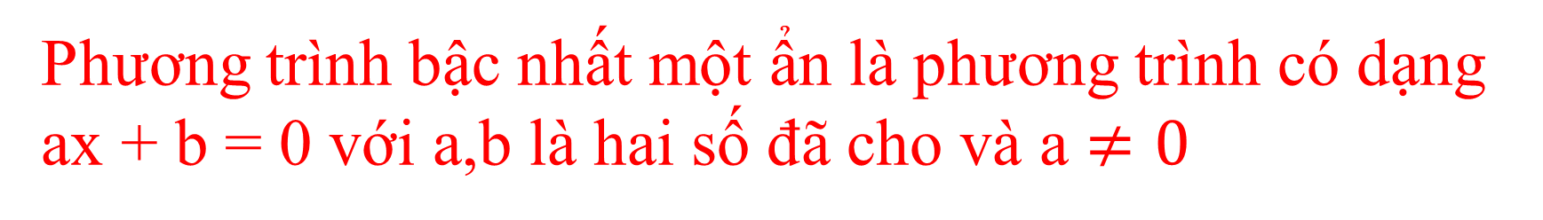
CÂU 1
Định nghĩa phương trình bậc nhất một ẩn ?
Phương trình bậc nhất một ẩn là phương trình có dạng ax + b = 0 với a,b là hai số đã cho và a $≠0$

Slide 8
CÂU 2
Nêu hai quy tắc biến đổi phương trình ?
Quy tắc chuyển vế:
Trong một PT, ta có thể chuyển một hạng tử từ vế này sang về kia và đổi dấu hạng tử đó
b) Quy tắc nhân với một số
Trong một PT, ta có thể nhân cả hai vế với cùng một số khác 0
Trong một PT, ta có thể chia cả hai vế cho cùng một số khác 0

Slide 9
CÂU 3
Hãy chỉ ra các phương trình bậc nhất trong các phương trình sau:
1+ x = 0 B.
C. 1- 2t = 0 D. 0x – 3 = 0
A và C

Slide 10
CÂU 4
Phương trình ax + b = 0 (a 0) có nghiệm là :
Có nghiệm duy nhất B. Vô số nghiệm
C. Vô nghiệm C. Một đáp án khác
A

Slide 11
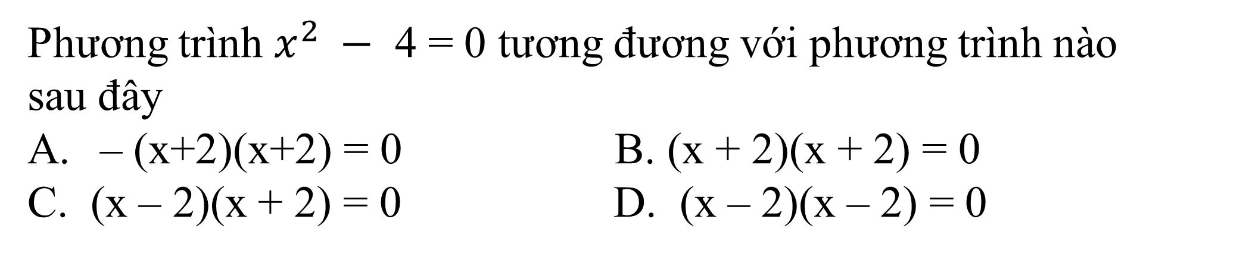
CÂU 5
Phương trình $x^{2} −$ 4 = 0 tương đương với phương trình nào sau đây
– (x+2)(x+2) = 0 B. (x + 2)(x + 2) = 0
C. (x – 2)(x + 2) = 0 D. (x – 2)(x – 2) = 0
C

Slide 12
CÂU 6
x = 2 là nghiệm của phương trình nào ?
x + 2 = 0 B. 2x + 6 = 0
C. x – 2 = 0 D. x + 3 = 0
C

Slide 13


Tiết 43 – Bài 3
PHƯƠNG TRÌNH ĐƯA ĐƯỢC VỀ DẠNG
ax + b = 0

Slide 14


MỤC TIÊU BÀI HỌC
KIẾN THỨC
NĂNG LỰC
PHẨM CHẤT
HS nắm vững phương pháp giải các PT
Áp dụng hai quy tắc biến đổi phương trình và phép thu gọn có thể đưa chúng về dạng phương trình
ax +b =0 hay
ax = -b
- NL tự học, giao tiếp và hợp tác, tư duy và lập luận toán học, giải quyết vấn đề, mô hình hóa toán học
- Giáo dục tính chăm chỉ, trung thực, trách nhiệm
- Thể hiện tính tương tác tích cực của người học

Slide 15

Tiết 43 §3. PHƯƠNG TRÌNH ĐƯA ĐƯA ĐƯỢC VỀ DẠNG ax + b = 0
Cách giải
Ví dụ 1: Giải phương trình 2x – (3 – 5x) = 4(x+ 3)
Quy tắc biến đổi phương trình:
Trong một phương trình, ta có thể chuyển một hạng tử từ vế này sang vế kia và đổi dấu hạng tử đó.
Trong một phương trình, ta có thể nhân cả hai vế với cùng một số khác 0.
Trong một phương trình, ta có thể chia cả hai vế cho cùng một số khác 0.
Nêu lại quy tắc biến đổi PT
Hoạt động cá nhân bạn nào giải PT vd1 nhanh nhất sẽ được +1
HÌNH THÀNH KIẾN THỨC

Slide 16
Tiết 43 §3. PHƯƠNG TRÌNH ĐƯA ĐƯỢC VỀ DẠNG ax + b = 0
Ví dụ 1
Giải phương trình 2x – (3 – 5x) = 4(x+ 3)
Phương pháp giải:
- Thực hiện phép tính để bỏ dấu ngoặc
2x – 3 + 5x = 4x + 12
- Chuyển các hạng tử chứa ẩn sang một vế, các hằng số sang vế kia:
2x + 5x – 4x = 12 + 3
- Thu gọn và giải phương trình nhận được:
3x = 15
HÌNH THÀNH KIẾN THỨC

Slide 17
Tiết 43 §3. PHƯƠNG TRÌNH ĐƯA ĐƯỢC VỀ DẠNG ax + b = 0
Hoạt động cá nhân bạn nào giải PT vd 2 nhanh nhất sẽ được +1
Ví dụ 2
Giải phương trình
Phương pháp giải:
- Quy đồng mẫu hai vế:
- Nhân hai vế với 6 để khử mẫu:
10x – 4 + 6x = 6 +15 – 9x
- Chuyển các hạng tử chứa ẩn sang một vế, các hằng số sang vế kia: 10x + 6x + 9x = 6+ 15+ 4
- Thu gọn và giải phương trình nhận được
25x = 25

Slide 18
Tiết 43 §3. PHƯƠNG TRÌNH ĐƯA ĐƯỢC VỀ DẠNG ax + b = 0
?1 Hãy nêu các bước chủ yếu để giải phương trình trong hai ví dụ trên?
Các bước chủ yếu
Bước 1:Thực hiện phép tính để bỏ dấu ngoặc hoặc quy đồng mẫu để khử mẫu.
Bước 2: Chuyển các hạng tử chứa ẩn sang một vế, còn các hằng số sang vế kia.
Bước 3: Giải phương trình nhận được.

Slide 19
Tiết 43 §3. PHƯƠNG TRÌNH ĐƯA ĐƯỢC VỀ DẠNG ax + b = 0
2. Áp dụng
Ví dụ 3: Giải phương trình
Giải
Nêu các bước để giải PT
Luyện tập
Phương trình có tập nghiệm S = { 4}

Slide 20

?2
Giải phương trình
Nêu các bước giải phương trình ?2.
- Bước 1:Tìm mẫu thức chung, nhân tử phụ rồi quy đồng mẫu để khử mẫu.
- Bước 2: Chuyển các hạng tử chứa ẩn sang một vế, còn các hằng số sang vế kia.
- Bước 3: Giải phương trình nhận được.

Slide 21
?2
Giải phương trình
Phương trình có tập nghiệm

Slide 22
HOẠT ĐỘNG VẬN DỤNG VÀ TÌM TÒI
Ví dụ 4: Giải phương trình
Hoạt động nhóm.
Nhóm nào có câu trả lời nhanh nhất nhóm đó chiến thắng.

Slide 23
HOẠT ĐỘNG VẬN DỤNG VÀ TÌM TÒI
Ví dụ 4: Giải phương trình
Cách 1:
Cách 2:
Vậy tập nghiệm của phương trình là S= {5}
Vậy tập nghiệm của phương trình là S= {5}

Slide 24
Tiết 43 §3. PHƯƠNG TRÌNH ĐƯA ĐƯỢC VỀ DẠNG ax + b = 0
2. Áp dụng
Chú ý
1). Khi giải một phương trình, người ta thường tìm cách biển đổi để đưa phương trình đó về dạng đã biết cách giải ( đơn giản nhất là dạng ax + b = 0 hay ax = - b). Việc bỏ dấu ngoặc hay quy đồng mẫu chỉ là những cách thường dung để nhằm mục đích đó. Trong một vài trường hợp, ta còn có những cách biến đổi khác đơn giản hơn.

Slide 25
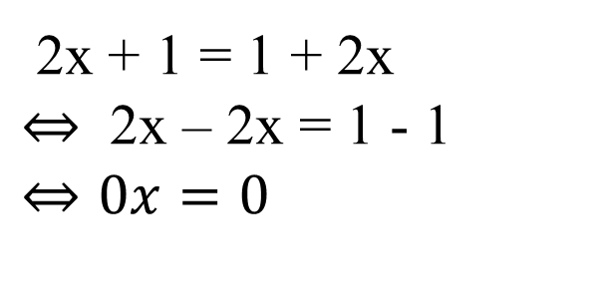
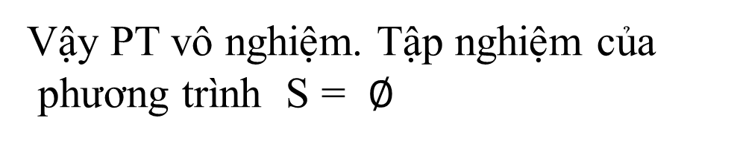
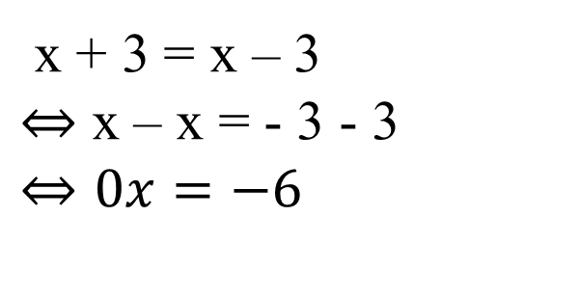
HOẠT ĐỘNG VẬN DỤNG VÀ TÌM TÒI
Hoạt động nhóm: nhóm 1,2 làm vd 5, nhóm 3,4 làm vd 6
Ví dụ 5: x + 3 = x - 3
Ví dụ 6: 2x +1 = 1 + 2x
x + 3 = x – 3
$⇔$ x – x = - 3 - 3
$$⇔0x=−6$$
2x + 1 = 1 + 2x
$⇔$ 2x – 2x = 1 - 1
$$⇔0x=0$$
Vậy PT có nghiệm đúng với mọi x.
Tập nghiệm của phương trình S = R
Vậy PT vô nghiệm. Tập nghiệm của
phương trình S = $∅$
Chú ý
2. Quá trình giải có thể dẫn đến trường hợp đặc biệt là hệ số của ẩn bằng 0. Khi đó, phương trình có thể vô nghiệm hoặc nghiệm đúng với mọi x.

Slide 26

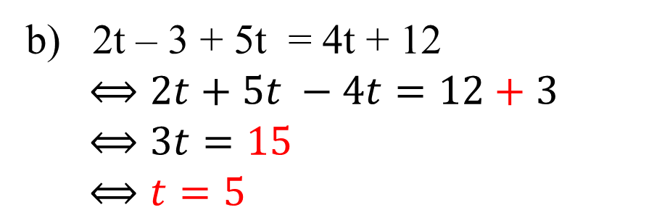
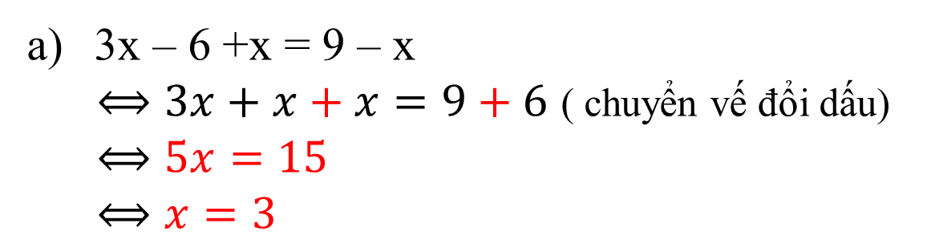
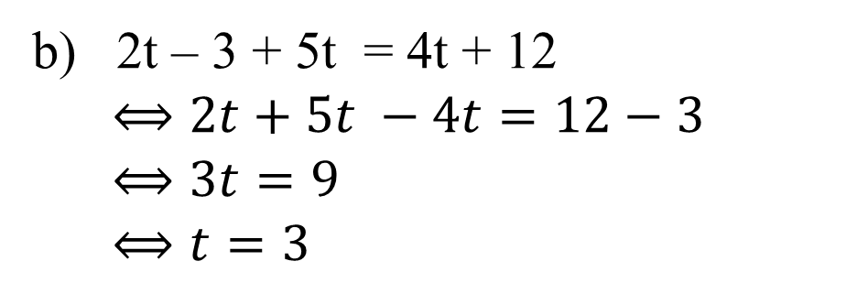
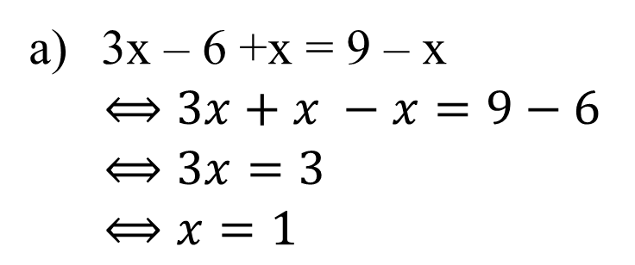
Tìm chỗ sai và sửa lại các bài giải sau cho đúng:
3x – 6 +x = 9 – x
$⟺3x+x −x=9−6$
$⟺3x=3$
$⟺x=1$
b) 2t – 3 + 5t = 4t + 12
$⟺2t+5t −4t=12−3$
$⟺3t=9$
$⟺t=3$
Hoạt động nhóm.
Nhóm nào có câu trả lời nhanh nhất nhóm đó chiến thắng.
3x – 6 +x = 9 – x
$⟺3x+x+x=9+6$ ( chuyển vế đổi dấu)
$⟺5x=15$
$⟺x=3$
b) 2t – 3 + 5t = 4t + 12
$⟺2t+5t −4t=12+3$
$⟺3t=15$
$⟺t=5$

Slide 27


Slide 28


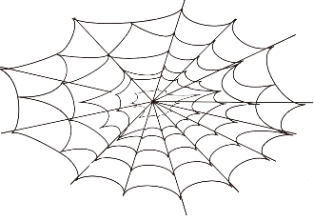









DỌN DẸP VỆ SINH LỚP HỌC

Slide 29

LUẬT CHƠI
Dịch cúm do chủng virut Covid – 19 đang diễn ra trên thế giới với diễn biến hết sức phức tạp và khó lường với khả năng lây lan nhanh chóng. Vì vậy để đảm bảo sức khỏe chúng ta phải cần có một môi trường sống và học tập thật sạch sẽ. Ngay từ bây giờ, chúng ta hãy cùng dọn dẹp lớp học bằng cách trả lời đúng các câu hỏi.
Mỗi câu trả lời đúng sẽ tương ứng với một loại rác chúng ta sẽ thu dọn được trong lớp học.
Thời gian suy nghĩ cho mỗi câu hỏi là 10 giây.

Slide 30
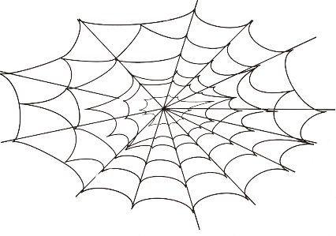

Slide 31
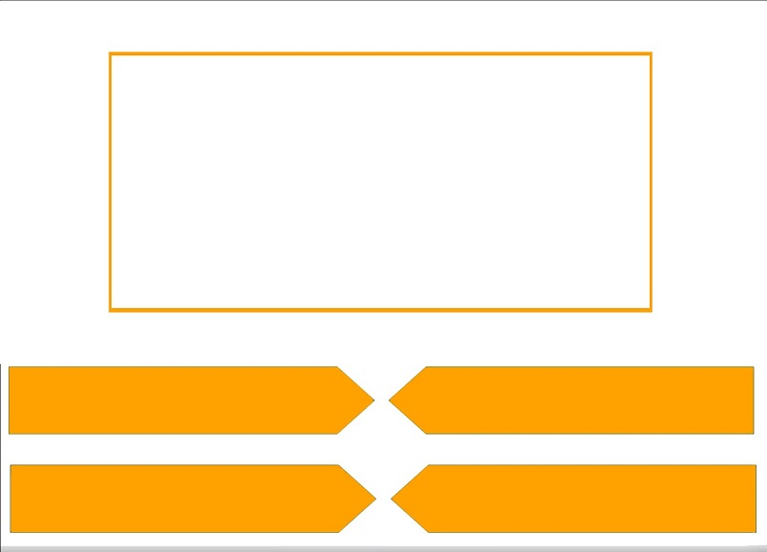









Để phương trình (m - 1)x + 2 = -3 là phương trình bậc nhất một ẩn thì:
00:02
00:01
00:00
00:10
00:06
00:03
00:04
00:09
00:07
00:05
00:08
A. $m ≠1$
B. m$≠0$
C. $m∈R$
D. $m=1$

Slide 32
Nghiệm của phương trình 2x + 7 = x – 2 là :
00:02
00:01
00:00
00:10
00:06
00:03
00:04
00:09
00:07
00:05
00:08
A. x = 9
B. x = -9
C. x = 3
D. x = -3

Slide 33
Phương trình x + 3 = 0 tương đương với phương trình nào ?
00:02
00:01
00:00
00:10
00:06
00:03
00:04
00:09
00:07
00:05
00:08
A. 2x – 6 = 0
B. x - 3 = 0
C. 9
D. 2x + 6 = 0

Slide 34
Phương trình 0x = 2 có:
00:02
00:01
00:00
00:10
00:06
00:03
00:04
00:09
00:07
00:05
00:08
A. Vô nghiệm
B. Vô số nghiệm
C. Nghiệm duy nhất
D. Hai nghiệm

Slide 35
Phương trình 2x + m = x – 1 nhận x = -2 là nghiệm thì giá trị của m là:
00:02
00:01
00:00
00:10
00:06
00:03
00:04
00:09
00:07
00:05
00:08
A. -1
B. -7
C. 7
D. 1

Slide 36


HƯỚNG DẪN VỀ NHÀ
Xem lại các bài tập đã làm trong tiết học.
- Học thuộc các bước chủ yếu khi giải PT và áp dụng một cách hợp lí
- Làm các bài tập: 11,12,13 (SGK trang 13).
- Chuẩn bị giờ sau: luyện tập

